Slide 1
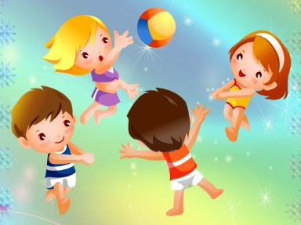
«Особенности физического воспитания детей с ОВЗ»

Slide 2
Что мешает детям с ограниченными возможностями здоровья?
Нарушение физического развития:
Нарушения в развитии грудной клетки, уменьшенные показатели объёма жизненной ёмкости лёгких.
Отставание в весе и росте.
Отставание в развитии костно-мышечного аппарата (двигательных способностей)
Нарушение осанки (искривление позвоночника), сколиоз.

Slide 3
2. Нарушение двигательных способностей:
Нарушение равновесия и пространственной ориентировки.
Нарушение точности движений в пространстве и времени.
Нарушение координации и ритма движений.
Нарушение дифференцированных мышечных усилий.

Slide 4
Статистика отставания в развитии основных физических качеств у детей с овз
Отсутствие в развитии скоростно-силовых качеств на 15-30%
Отставание в развитии быстроты на 10-25%
ОТСУТСТВИЕ В РАЗВИТИИ СИЛЫ НА 15-30%
Отставание в развитии выносливости на 20-40%
Отсутствие в развитии гибкости в суставах на 25-35%

Slide 5
Коррекционная работа при обучении детей с ограниченными возможностями здоровья
Укрепление мышц спины и живота.
Укрепление мышц рук и ног.
Дыхательная гимнастика.
Профилактика плоскостопия.

Slide 6
Задачи физкультуры при обучении детей с ограниченными возможностями здоровья
Содействовать всестороннему физическому развитию школьников, коррекция недостатков в физическом развитии;
Укрепление здоровья и закаливание детского организма;
Развитие двигательных навыков и основных физических качеств организма;
Формирование навыка удерживать тело в различных позах;
Воспитание умения целесообразно управлять органами движения.

Slide 7
Зачем нужна физкультура детям с ограниченными возможностями здоровья
Подготовить организм к физическим таким нагрузкам, которые будут необходимы в течении всего рабочего дня;
Максимально скорректировать основные двигательные навыки для последующих нагрузок;
С учетом характера заболевания, развить основные физические качества для поддержания организма в здоровом состоянии.

Slide 8
ОСНОВЫ ЗДОРОВОГО ОБРАЗА ЖИЗНИ
ШКОЛЬНИКОВ.
Неправильно организованный труд школьников может принести вред здоровью, поэтому большое значение имеет налаживание рационального образа жизни.
Человек, умеющий со школьной поры правильно организовать режим своего труда и отдыха, в будущем надолго сохранит бодрость и творческую активность.

Slide 9
Влияние физических упражнений на организм школьника
Активируют деятельность печени и почек;
Способствуют полному раскрытию легких;
Улучшают деятельность желёз внутренней секреции, играющих огромную роль в росте и развитии молодого организма;
Способствуют хорошей работе органов пищеварения, помогая перевариванию и усвоению пищи.

Slide 10
Берегите здоровье детей!!!

